Slide 1
1
2
Module 1 Compétences numériques de base
3
4
5
6
Financé par l'Union européenne. Les points de vue et opinions exprimés n'engagent que leurs auteurs et ne reflètent pas nécessairement ceux de l'Union européenne ou de l'Agence exécutive européenne pour l'éducation et la culture (EACEA). Ni l'Union européenne ni l'EACEA ne peuvent en être tenus responsables. Numéro de projet : 2023-1-RO01-KA220-ADU-000157797

Slide 2
Asociatia Four Change, Roumanie
Partenaires
Zavod IZRIIS, Slovénie
E-SENIORS : INITIATION DES SENIORS AUX NTIC ASSOCIATION, France
GUnet, Grèce
Asociatia Niciodata Singur - Prietenii Varstnicilor, Roumanie
Fundació Gesmed Fundació de la Comunitat Valenciana, Espagne

Slide 3
Modules
1. Compétences numériques de base
2. Sécurité et prévention
3. Gestion d'un compte bancaire en ligne
4. Recevoir et envoyer de l'argent en ligne
5. Utilisation d'une carte de crédit pour acheter des biens et des services en ligne
6. Traitement des paiements en ligne pour les taxes et les factures

Slide 4
Unité 1 Introduction
Objectifs
À l'issue de cette unité, vous connaitrez:
Les objectifs d'apprentissage et le contenu de ce module
La méthodologie de formation utilisée et la durée de ce module
Image par vectorjuice sur Freepik

Slide 5
Compétences
1
Compétences numériques de base
Après avoir suivi ce module, vous pourrez
Acquérir les compétences nécessaires pour utiliser les solutions de paiements mobiles en toute sécurité et avec confiance :
Utiliser les dispositifs TIC et les maintenir à jour
Gérer un compte de messagerie électronique : envoi, réception, réponse, organisation des courriels, pièces jointes et gestion des contacts.
Naviguer en ligne
Se familiariser avec les smartphones :
Comprendre la terminologie de base
Naviguer dans les interfaces et les menus mobiles
Utiliser l'écran tactile et les boutons
Pouvoir télécharger et mettre à jour des applications mobiles
Explorer les différentes fonctionnalités de l'application mobile

Slide 6
Contenu de la formation
1
Compétences numériques de base
Introduction de la session : durée, objectifs, contenu et méthodologie
Terminologie de base des smartphones
Paramètres de base
Navigation dans les interfaces et les menus
Navigation et recherche en ligne
6. Gestion d'un compte de messagerie
7. Recherche et téléchargement d'applications
8. Maintenir les dispositifs TIC à jour
9. Quiz : Vérifiez vos connaissances

Slide 7
Unité 1
Méthodologie et durée de la formation
1
Compétences numériques de base
Méthodologie
Active et participative
Formation en face à face :
Dialogue ✔ Travail d'équipe
Formation en ligne :
Mise en œuvre pratique des conseils
Collaboration entre pairs.
Durée de la formation : 4 heures (à titre indicatif)
Session en face à face : 2 heures
Formation en ligne : 2 heures

Slide 8
Unité 2 Terminologie de base
Objectifs
À l'issue de cette unité, vous serez en mesure de :
Connaître les différents types d'équipements numériques
Choisir le bon type d'appareil en fonction de vos besoins
Utiliser votre appareil en toute confiance
Image par vectorjuice sur Freepik

Slide 9
Appareils numériques
1.2 Terminologie de base
Pour naviguer dans le monde numérique, vous avez besoin d'un appareil numérique. Il existe de nombreux types.
Chaque dispositif a ses avantages et ses inconvénients.
C'est pourquoi nous allons examiner quel dispositif est utile pour quelle activité spécifique.
Image par cornecoba sur Freepik

Slide 10
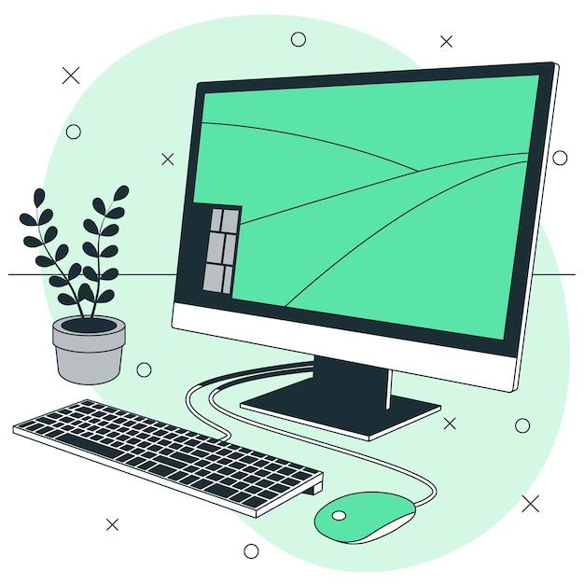
Ordinateur personnel
1.2 Terminologie de base
Description : Un ordinateur personnel (PC), de bureau ou portable, est un appareil électronique utilisé à diverses fins, telles que la navigation sur Internet, la rédaction de documents, les jeux vidéo, etc.
Utile pour : Recherche avancée sur le web, rédaction de textes longs, rédaction d'e-mails, achat de produits en ligne, banque en ligne.
Pas utile pour : Recherche rapide sur Internet ou la rédaction de textes courts en déplacement.
Image par storyset sur Freepik

Slide 11
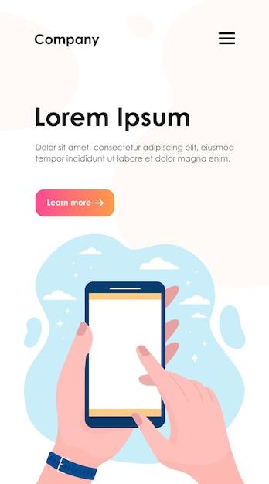
Smartphone
1.2 Terminologie de base
Description : Un smartphone est un téléphone portable qui peut faire bien plus que de passer des appels téléphoniques. Par exemple, les smartphones peuvent se connecter à l'internet et prendre des photos ou des vidéos. Il peut également être considéré comme un petit ordinateur. L'écran d'un smartphone est un écran tactile.
Utile pour : Rédiger de courts messages, faire quelques recherches rapides sur internet, utiliser les réseaux sociaux comme WhatsApp, Instagram, consulter ses mails, accéder à sa banque en ligne, acheter en ligne, etc.
Pas utile pour : Rédiger des textes longs ou faire des recherches approfondies sur Internet.
Image par pch.vector sur Freepik

Slide 12
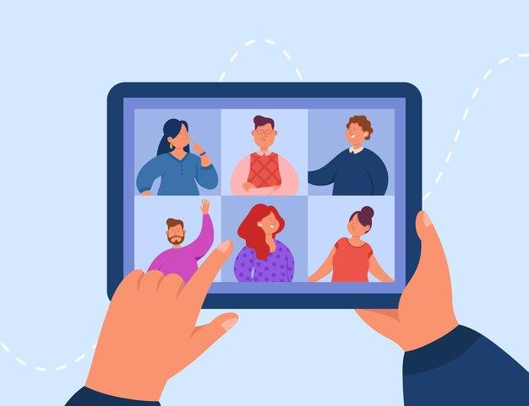
Tablette
1.2 Terminologie de base
Description : Une tablette est plus petite qu'un ordinateur ou un portable, mais plus grande qu'un smartphone. Elle dispose d'un écran tactile mais, contrairement à un ordinateur portable, n'a pas de clavier.
Utile pour : Effectuer des recherches en ligne, télécharger et lire des livres, jouer à des jeux, regarder des vidéos, consulter ses mails, effectuer des opérations bancaires en ligne, faire des achats en ligne.
Pas utile pour : Rédiger de longs courriels ou d'autres textes, effectuer des recherches approfondies.
Image par pch.vector sur Freepik

Slide 13
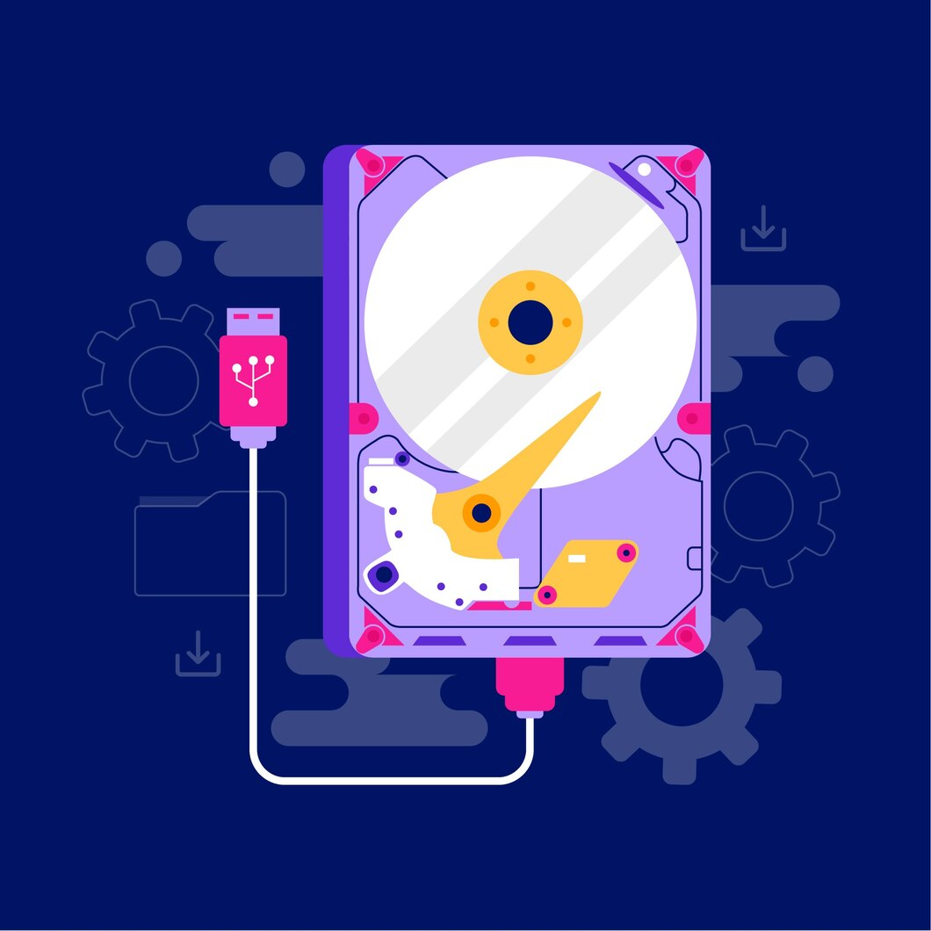
Mémoire et stockage : quelle est la différence ?
1.2 Terminologie de base
Imaginez que votre ordinateur est comme un bureau que vous utilisez pour travailler.
La mémoire vive (RAM) est comme le dessus de votre bureau où vous placez temporairement les papiers et les outils avec lesquels vous travaillez. Lorsque vous le nettoyez, les éléments disparaissent. La mémoire est temporaire et fonctionne rapidement, mais elle ne conserve pas les choses éternellement.
Le stockage (disque dur ou SSD) est comme un classeur près de votre bureau. C'est là que vous rangez vos papiers, vos photos et vos documents importants lorsque vous ne les utilisez pas. Le classeur met tout en sécurité jusqu'à ce que vous en ayez besoin.
Ainsi, la mémoire est destinée aux tâches "immédiates" et le stockage est destiné à la conservation "à long terme". Les deux sont importants, mais ils remplissent des fonctions différentes.
Image par pch.vector sur Freepik

Slide 14
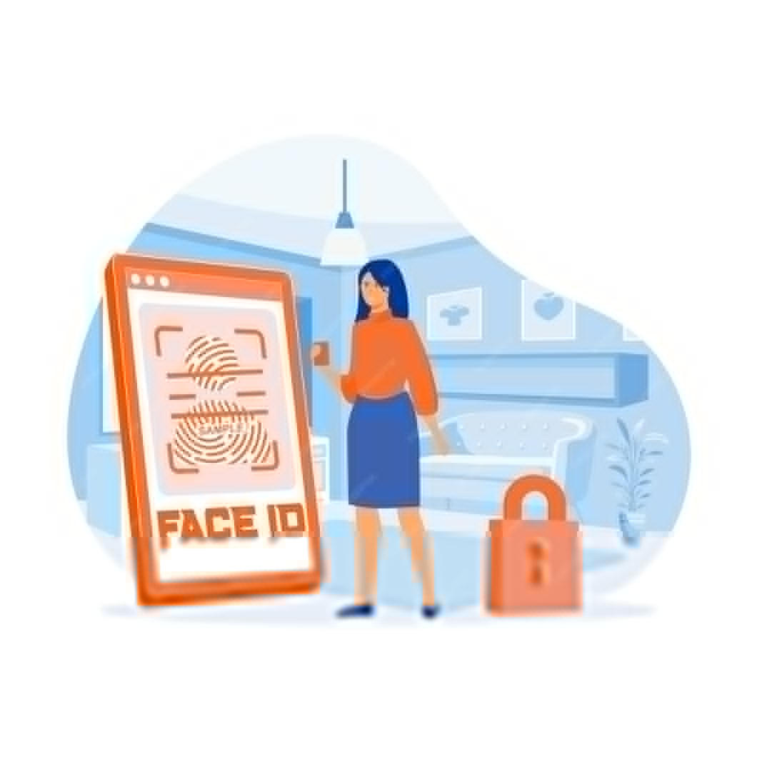
Empreintes digitales et reconnaissance faciale : quelle est la différence ?
1.2 Terminologie de base
Reconnaissance des empreintes digitales
Imaginez que votre empreinte digitale est comme un timbre unique que vous êtes le seul à posséder.
Vous placez votre doigt sur un capteur spécial et l'appareil vérifie le schéma des lignes et des crêtes sur le bout de votre doigt.
C'est comme si l'appareil disait : "Ah, oui, c'est votre timbre unique. Vous êtes autorisé à entrer !"
Reconnaissance faciale
Cela revient à ce que l'appareil "regarde" votre visage, un peu comme un ami qui vous reconnaît lorsqu'il vous voit.
Il utilise la caméra pour scanner la forme de votre visage, y compris les caractéristiques telles que le nez, les yeux et la mâchoire.
L'appareil dit alors : "Oui, c'est votre visage ! Bienvenue !"
Image par pch.vector sur Freepik

Slide 15
Unité 3 Réglages de base
Objectifs
À l'issue de cette unité, vous serez en mesure de :
Connaître les différents paramètres que vous pouvez ajuster
Reconnaître les différents boutons de réglage
Adapter les réglages de vos appareils à vos besoins
Image par vectorjuice sur Freepik

Slide 16
Que sont les paramètres ?
1.3 Paramètres de base
Considérez le bouton de réglage comme le panneau de commande de votre appareil, à l'instar des cadrans de votre lave-linge ou de la télécommande de votre téléviseur. C'est là que vous pouvez ajuster le fonctionnement de votre appareil en fonction de vos besoins.
Comment reconnaître le bouton Réglages : Recherchez un symbole qui ressemble à un engrenage (⚙️).
Que pouvez-vous ajuster dans les paramètres ?
Luminosité : Régler la luminosité de l'écran
Volume : Augmenter ou diminuer le son
Wi-Fi : Se connecter à l'internet
Langue : Changez la langue si vous préférez lire dans une autre langue.
Image par Freepik

Slide 17
Unité 4 Naviguer dans les interfaces et les menus
Objectifs
À l'issue de cette unité, vous serez en mesure de :
Reconnaître les principaux symboles de fonctionnalité
Maîtriser différents gestes sur des appareils tactiles
Utiliser avec assurance différentes interfaces en reconnaissant les modèles communs.
Image par vectorjuice sur Freepik

Slide 18
Fonctionnalités et symboles (1/2)
1.4 Navigation dans les interfaces et les menus
Bouton d'accueil
Symbole : ⭕ ou un carré/une ligne en bas de l'écran.
Ce qu'il fait : Permet de revenir à l'écran principal.
Bouton arrière
Symbole : ◀️ ou une flèche pointant vers la gauche.
Ce qu'il fait : Retourne à l'écran précédent.
Wi-Fi
Symbole : 📶 ou lignes courbes.
Ce que cela signifie : Indique si vous êtes connecté à l'internet.
Batterie
Symbole : 🔋
Ce que cela signifie : Indique le niveau de charge restant. Un éclair (⚡) indique qu'il est en cours de chargement.

Slide 19
Fonctionnalités et symboles (2/2)
1.4 Navigation dans les interfaces et les menus
Appareil photo
Symbole : 📷 ou une icône d'appareil photo.
Ce qu'il fait : Ouvre l'appareil photo pour prendre des photos ou des vidéos.
Galerie/Photos
Symbole : 🖼️ ou une fleur/icône colorée.
Ce qu'il fait : Permet de visualiser les photos sauvegardées.
Internet/navigateur
Symbole : 🌐 ou un compas/cercle bleu.
Ce qu'il fait : Ouvre un navigateur web pour accéder à l'internet.
Courriel
Symbole : 📧
Ce qu'il fait : Ouvre votre courrier électronique pour lire ou envoyer des messages.
Volume/Son
Symbole : 🔈, 🔉, 🔊, ou 🔇
Ce que cela signifie : Régler ou couper le son.

Slide 20
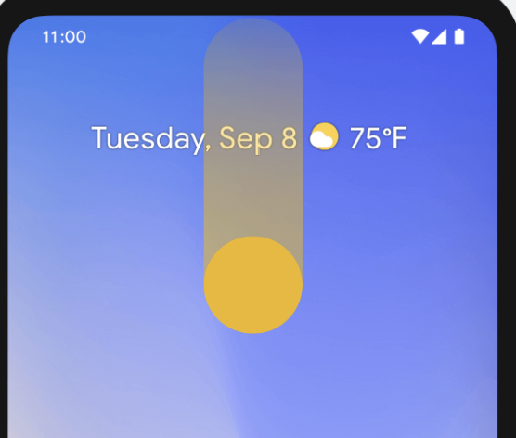
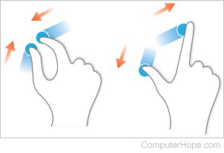
Gestes
1.4 Navigation dans les interfaces et les menus
Balayez vers le haut : Accédez à l'écran d'accueil.
Balayez vers le bas : Accédez aux notifications ou paramètres.
Pincez pour zoomer : Utilisez deux doigts pour effectuer un zoom avant ou arrière sur les images ou le texte.

Slide 21
Unité 5 Navigation et recherche en ligne
Objectifs
À l'issue de cette unité, vous saurez
Quelle est la différence entre un navigateur et un moteur de recherche ?
Comment utiliser les moteurs de recherche pour trouver des sites web et des informations à leur sujet ?
Quand un site web peut être visité en toute sécurité
Image par vectorjuice sur Freepik

Slide 22
Navigateurs web
1.5 Navigation et recherche en ligne
Pour rechercher des informations sur le web, vous devez ouvrir un navigateur web. Un navigateur web est généralement déjà disponible sur votre appareil.
Parmi les navigateurs web les plus populaires, on peut citer
Google Chrome
Mozilla Firefox
Microsoft Edge
Apple Safari
Opéra

Slide 23
Trouver les bons sites web
1.5 Navigation et recherche en ligne
Toutes les informations sur le web sont disponibles sur des sites web. L'étape suivante consiste donc à se connecter au site web approprié qui contient les informations que vous recherchez.
Pour vous connecter à un site web, vous devez connaître son nom de domaine, par exemple,
elderlymobilemoney.eu

Slide 24
Noms de domaine
1.5 Navigation et recherche en ligne
Pour commencer, nous connaissons un nom de domaine après :
l'avoir lu quelque part,
être informé par quelqu'un,
en le trouvant sur un autre site web au contenu apparenté
en utilisant un moteur de recherche pour trouver le nom de domaine du site web.
Conseils :
Si vous connaissez déjà le nom de domaine, vous pouvez le taper directement dans votre navigateur et vous connecter au site web
Sinon, utilisez un moteur de recherche pour le trouver.

Slide 25
Moteur de recherche
1.5 Navigation et recherche en ligne
Un moteur de recherche est un service permettant de trouver des sites web. Il collecte les sites disponibles sur le web et les associe à différents tags, qui sont des mots-clés liés à la catégorie principale d'information du site web.
Les étapes :
Saisir l'URL du moteur de recherche
Saisir les mots-clés
Le moteur de recherche renvoie une liste de sites web liés aux mots clés
L'utilisateur choisit de visiter un ou plusieurs sites web

Slide 26
Activité : Trouver des informations sur "Payer en ligne"
1.5 Navigation et recherche en ligne
Ouvrez votre navigateur et connectez-vous à l'un des moteurs de recherche suivants :
Yahoo.com
Bing.com
Google.com
Entrez vos mots-clés : Payer en ligne
Les résultats de la recherche sont affichés sous la forme d'une liste de liens, accompagnés d'un titre et d'un paragraphe, divisés en plusieurs pages.
Consultez les résultats sur la première page, puis parcourez les pages de résultats suivantes. Avez-vous trouvé quelque chose d'intéressant ?
Placez votre souris sur un lien qui vous intéresse, faites un clic droit, allez à l'option "Ouvrir le lien dans un nouvel onglet" et cliquez dessus.
Un nouvel onglet contenant la page du lien apparaîtra dans votre navigateur. Allez dans cet onglet et lisez la page.
Répétez cette opération avec d'autres mots-clés.
Payer en ligne
Image par pch.vector sur Freepik

Slide 27
Le site est-il sécurisé ?
1.5 Navigation et recherche en ligne
Un site web sécurisé comporte un lien dans lequel :
Le protocole https est utilisé, le "s" signifiant sécurisé.
Un site web original, par exemple le site d'une banque, comporte un lien avec les caractéristiques suivantes :
Le nom de domaine contient son nom officiel (attention aux approximations et fautes d'orthographe)
Il est relativement court

Slide 28
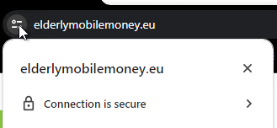
Comment puis-je vérifier si "https" est utilisé ?
1.5 Navigation et recherche en ligne
Le lien contient https.
Lorsqu'un navigateur se connecte à un site web sécurisé, une icône de cadenas apparaît à côté du lien.
Cela indique que le site web est sécurisé.

Slide 29
Unité 6 Gérer un compte de messagerie
Objectifs
À l'issue de cette unité, vous serez en mesure de :
Obtenir un compte de messagerie
Envoyer un courriel, répondre à un courriel et joindre des fichiers
Organiser votre compte de messagerie
Rechercher des courriels
Image par vectorjuice sur Freepik

Slide 30
Qu'est-ce qu'un courriel/ e-mail ?
1.6 Gestion d'un compte de messagerie
L'échange (envoi et réception) de courrier électronique est une communication écrite formelle ou informelle avec des amis et des pairs.
La communication par courrier électronique peut être :
Informelle, comme la façon dont nous communiquons avec les personnes dont nous sommes très proches ;
Formelle, qui comprend une manière de communiquer avec les organisations et les personnes que nous ne connaissons pas ou avec lesquelles nous n'avons pas de relation professionnelle ;
Semi-formelle, qui se situe entre l'informel et le formel, par exemple, vous pouvez envisager d'utiliser ce type de message pour envoyer un courriel à votre médecin.
Enfin, les courriers électroniques peuvent être archivés, sous forme électronique ou imprimée, et constituent une preuve de communication. Vous pouvez également les relire à tout moment pour vous souvenir de certains détails.

Slide 31
Compte e-mail
1.6 Gestion d'un compte de messagerie
Pour les communications par courrier électronique, vous avez besoin d'un compte de courrier électronique/ boîte mail :
Si vous utilisez un smartphone, vous disposez probablement déjà d'un compte de messagerie électronique personnel.
Si vous avez un fournisseur d'accès à Internet, vous avez peut-être déjà une adresse électronique.
Si vous n'avez pas de compte e-mail, il est temps d'en créer un !
Pour envoyer et recevoir des courriers électroniques, vous devez avoir accès à votre boîte mail par l'intermédiaire de votre navigateur, ou utiliser :
un logiciel client de messagerie sur votre ordinateur de bureau/portable, par exemple Thunderbird, Outlook ;
une application de messagerie mobile sur votre smartphone ou votre tablette, par exemple l'application Gmail, etc.
=> Reportez-vous à l'activité 2 "Créer un compte de messagerie", que vous pouvez réaliser lors d'une session de formation ou seul à la maison.
Image par vectorjuice sur Freepik

Slide 32
Composer et envoyer un courriel/ e-mail
1.6 Gestion d'un compte de messagerie
Pour rédiger un e-mail, cliquez sur le bouton "Nouveau message" ou "Composer", selon le service de messagerie électronique que vous utilisez.
Ajoutez toutes les informations nécessaires à l'envoi du courrier électronique :
dans le champ "A", ajoutez les destinataires, c'est-à-dire les adresses électroniques des personnes à qui vous voulez écrire. Vous pouvez également ajouter des personnes en copie de votre courriel en ajoutant leurs adresses électroniques dans les champs "Cc" et "Cci" (dans le champ Cci, personne d'autre que vous ne verra les courriels ajoutés dans cette section).
dans le champ "Objet", ajoutez un objet à votre courriel.
Rédigez votre message.
Pour envoyer votre courriel, cliquez sur l'icône d'envoi (flèche) en haut de la page ou sur le bouton “envoyer” en bas de la page.
Image par rawpixel.com sur Freepik

Slide 33
Annuler un message et joindre des fichiers
1.6 Gestion d'un compte de messagerie
Si vous avez envoyé un message trop rapidement, vous pouvez annuler le message pour le modifier :
Lorsque vous envoyez votre message, vous voyez apparaître le message "Envoyé" et la possibilité d'annuler.
Appuyez sur Annuler, et votre e-mail réapparaîtra sous la forme d'un message en cours de rédaction, et ne sera pas reçu par le destinataire tant que vous ne l'aurez pas renvoyé.
Notez que vous ne pouvez normalement le faire que dans les quelques secondes qui suivent l'envoi du courrier électronique, mais vous pouvez prolonger cette période dans vos paramètres de courrier électronique.
Pour ajouter des pièces jointes à votre courrier électronique :
Cliquez sur l'icône Joindre (symbole du trombone, en haut de l'écran).
Dans le menu, sélectionnez le type de pièce jointe que vous souhaitez envoyer.
Choisissez ensuite le(s) document(s) que vous souhaitez envoyer parmi ceux qui figurent dans la nouvelle fenêtre qui s'ouvre sur votre smartphone/ordinateur/tablette.
Pour supprimer une pièce jointe, appuyez sur la pièce jointe et sur le bouton Supprimer.

Slide 34
Lire et répondre aux courriels
1.6 Gestion d'un compte de messagerie
Pour lire un courriel, il suffit de cliquer dessus. Le titre d'un courriel que vous n'avez jamais lu apparaîtra en gras sur la page d'accueil de votre compte de messagerie.
Pour répondre à un courriel :
Ouvrez l'e-mail auquel vous souhaitez répondre.
Cliquez sur le bouton "Répondre" pour répondre uniquement à l'expéditeur du courriel, ou sur "Répondre à tous" pour répondre à tous les destinataires. Selon votre service de messagerie, ce bouton peut se trouver au bas de l'e-mail ou dans le menu déroulant à droite du nom de l'expéditeur.
Image par storyset sur Freepik

Slide 35
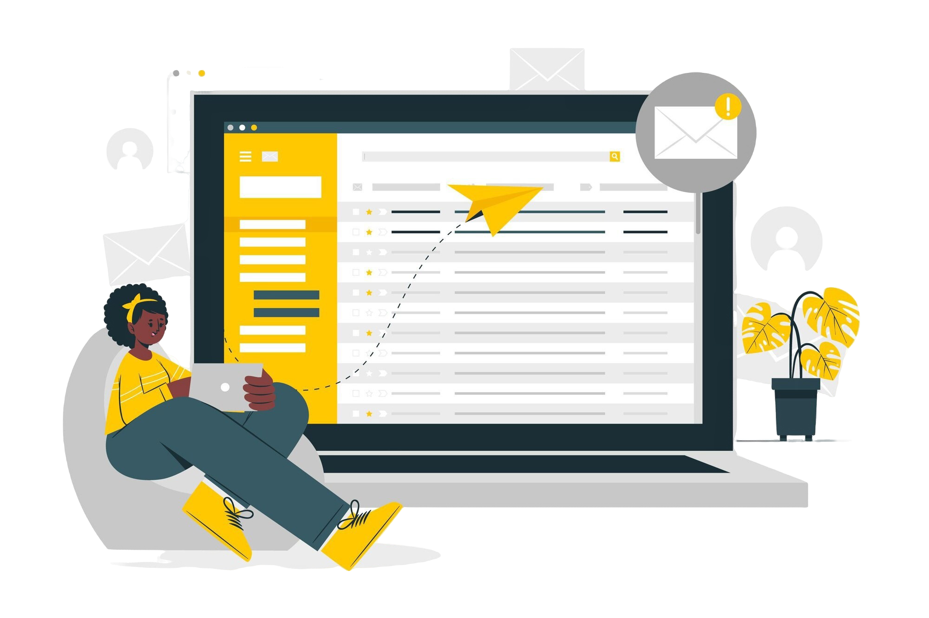
Organisez votre boîte de réception
1.6 Gestion d'un compte de messagerie
Pour vous aider à vous y retrouver dans votre boîte de réception, vous pouvez l'organiser en créant des sous-sections et en y classant vos courriels. Selon votre service de messagerie, ces sous-sections sont appelées "étiquettes" ou "dossiers".
Si vous souhaitez rechercher uniquement les courriels que vous avez classés dans une sous-section spécifique, cliquez sur le bouton Menu de votre boîte aux lettres, puis choisissez la section que vous souhaitez voir apparaître. Pour revenir à l'affichage général, cliquez à nouveau sur le bouton Menu.
Remarque : l'utilisation de ce système d'organisation varie en fonction du service de courrier électronique. En cas de doute, consultez d'abord le guide de l'utilisateur du service.
Image par storyset sur Freepik

Slide 36
Activité : Créez une nouvelle étiquette pour organiser vos courriels
1.6 Gestion d'un compte de messagerie
Essayez de créer une étiquette (ou équivalent) pour trier vos courriels :
Dans le menu de votre boîte mail, cherchez la section "Étiquettes" (ou équivalente) et cliquez sur "Créer un nouveau".
Personnalisez-la, en lui donnant un nom et une couleur par exemple.
Cliquez sur "Terminé".
Ensuite, ouvrez un e-mail que vous souhaitez ajouter sous cette étiquette.
Cliquez sur le bouton "Options du courrier", puis sur "Modifier l'étiquette".
Choisissez la bonne étiquette pour cet e-mail et cliquez sur "Appliquer".
Consultez les résultats sur la première page : Voyez-vous le symbole de l'étiquette apparaître à côté de votre courriel ?
Essayez une deuxième méthode : glissez et déposez un deuxième courriel dans l'étiquette que vous avez créée, visible sur le côté gauche de votre courriel (selon votre type de courriel, il se peut qu'une seule de ces méthodes soit disponible).

Slide 37
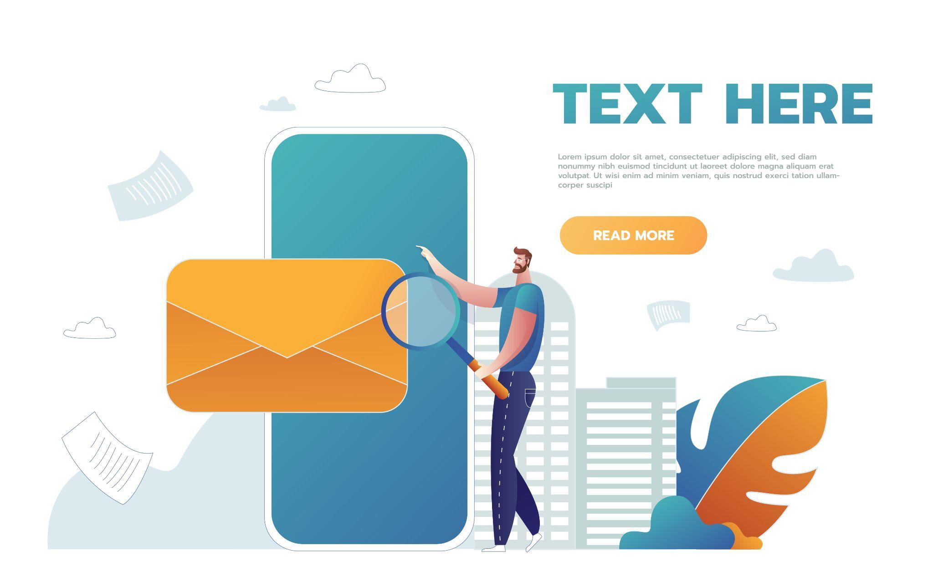
Recherche d'un courriel spécifique
1.6 Gestion d'un compte de messagerie
Pour retrouver facilement un courriel, vous pouvez également filtrer votre boîte aux lettres :
Cliquez sur la barre de recherche située tout en haut de la page d'accueil.
Plusieurs menus déroulants apparaissent en dessous (De, A, Date, etc.).
Saisissez vos critères de recherche.
Les courriers électroniques correspondants s'affichent alors directement.
Si ce n'est pas le cas, cliquez sur Rechercher pour afficher les courriels.
Image par benzoix sur Freepik

Slide 38
Unité 7 Rechercher et télécharger des applications
Objectifs
À l'issue de cette unité, vous serez en mesure de :
Trouver une application sur la plateforme disponible sur votre appareil ou "store".
Installer une application
Image par vectorjuice sur Freepik

Slide 39
Rechercher et télécharger des applications
1.7 Recherche et téléchargement d'applications
Pour télécharger une application, utilisez toujours la plateforme en ligne (store) accessible depuis votre smartphone, afin de vous assurer que vous ne téléchargez que des applications sûres :
Android - Google Play Store Iphone - Apple's App Store
Sur ces plateformes, le fonctionnement est le même que celui d'une recherche sur internet. Recherchez directement une application si vous en connaissez le nom, ou un thème qui vous intéresse, et explorez les différents choix proposés.
Cliquez ensuite sur le bouton "Installer" ou "Obtenir" (en fonction de la plateforme) pour lancer le téléchargement. Une fois le téléchargement terminé, vous pouvez y accéder directement sur votre smartphone.

Slide 40
Unité 8 Maintenir les appareils TIC à jour
Objectifs
À l'issue de cette unité, vous serez en mesure de :
Vérifier s'il y a une mise à jour du logiciel de votre appareil
Mettre à jour les applications installées
Protéger vos données et vos appareils
Image par vectorjuice sur Freepik

Slide 41
Conseils pour protéger vos données et vos appareils
1.8 Maintenir les dispositifs TIC à jour
Les mises à jour de logiciels sont fournies pour corriger les failles de sécurité connues des applications, des navigateurs et des systèmes d'exploitation. Elles permettent également de déployer des fonctionnalités nouvelles ou améliorées, de supprimer des fonctionnalités obsolètes et d'améliorer la stabilité et fiabilité des logiciels.
Utilisez les dernières versions d'un système d'exploitation, installez un logiciel antivirus et un pare-feu et vérifiez régulièrement les mises à jour.
Évitez de télécharger des logiciels gratuits à partir de sites web inconnus ou non fiables. Ne téléchargez que des logiciels provenant d'entreprises connues et fiables, dès que possible.
Image par storyset sur Freepik

Slide 42
Comment vérifier les mises à jour des applications et du système
1.8 Maintenir les dispositifs TIC à jour
Vérifier les mises à jour :
Ouvrez l'App Store d'Apple (pour les appareils iOS) ou le Google Play Store (pour les appareils Android).
Tapez sur l'icône de votre profil ou sur le menu, qui se trouve généralement dans le coin supérieur droit.
Recherchez une option indiquant "Mises à jour" ou "Gérer les applications et l'appareil".
Mise à jour des applications :
Dans la section Mises à jour, vous verrez une liste d'applications pour lesquelles des mises à jour sont disponibles.
Vous pouvez choisir de mettre à jour des applications individuelles en appuyant sur "Mettre à jour" à côté de chaque application, ou de mettre à jour toutes les applications en même temps en appuyant sur "Mettre à jour tout".
Mises à jour du système :
Les mises à jour du système sont des mises à jour de l'ensemble du système d'exploitation de votre appareil, et non des applications individuelles. Ces mises à jour sont importantes pour assurer la sécurité et le bon fonctionnement de votre appareil.
Pour vérifier les mises à jour du système, allez dans "Paramètres", faites défiler vers le bas jusqu'à "Système" ou "Mise à jour du logiciel" et appuyez sur pour vérifier si une mise à jour est disponible. Suivez les instructions à l'écran pour télécharger et installer la mise à jour.

Slide 43
Vérifiez vos connaissances !
Image par vectorjuice sur Freepik

Slide 44
1. Comment fonctionne la reconnaissance faciale ?
Une seule réponse est correcte !
A. En créant une représentation artistique de votre visage
B. En analysant les formes et les caractéristiques uniques de votre visage
C. En détectant la hauteur unique de votre voix
D. En scannant le motif des lignes du bout des doigts
Notes:
La réponse B est correcte

Slide 45
2. Lequel des éléments suivants n'est PAS un moteur de recherche ?
Une seule réponse est correcte !
A. Google
B. Yahoo
C. Chrome
D. Ecosia
Notes:
La réponse C est correcte

Slide 46
3. Le "s" à la fin de https signifie
Une seule réponse est correcte !
A. Simple
B. Sécuriser
C. Super
D. Sensible
Notes:
La bonne réponse est B

Slide 47
4. Vos logiciels et applications sont automatiquement mis à jour
sur vos appareils.
Oui, c’est correct.
Non, c’est faux.

Slide 48
Félicitations ! Vous avez terminé ce module !
Financé par l'Union européenne. Les points de vue et opinions exprimés n'engagent que leurs auteurs et ne reflètent pas nécessairement ceux de l'Union européenne ou de l'Agence exécutive européenne pour l'éducation et la culture (EACEA). Ni l'Union européenne ni l'EACEA ne peuvent en être tenus responsables. Numéro de projet : 2023-1-RO01-KA220-ADU-000157797

